Slide 1

XÂY DỰNG MÔ HÌNH CNN PHÂN LOẠI TRÁI CÂY
Giảng viên
TS.Phạm Nguyên Khang
Sinh viên thực hiện
Trần Anh Khoa
B1913240

Slide 2
GIỚI THIỆU
XÂY DỰNG MÔ HÌNH CNN
KẾT QUẢ THỰC NGHIỆM

Slide 3
1. GIỚI THIỆU
Tập dữ liệu bao gồm:
4873 hình ảnh
10 lớp

Slide 4
1. GIỚI THIỆU
Mỗi lớp được đánh số từ 0-9 tương ứng với các nhãn:

Slide 5
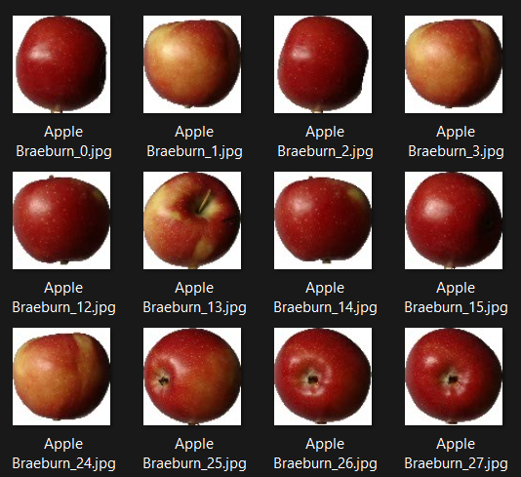
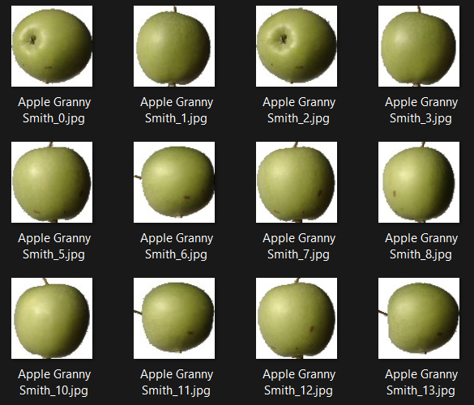
1. GIỚI THIỆU
Kích thước mỗi ảnh là 100x100

Slide 6
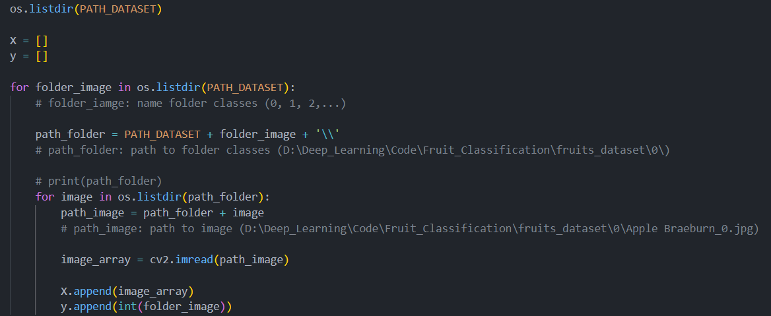
2.1. TIỀN XỬ LÝ DỮ LIỆU
Đọc dữ liệu hình ảnh từ các thư mục:

Slide 7
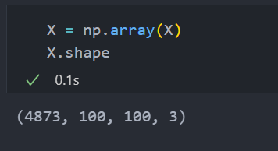
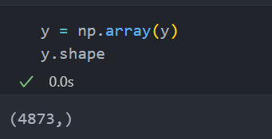
2.1. TIỀN XỬ LÝ DỮ LIỆU
Ép kiểu X, y về dạng array để thuận tiện cho quá trình huấn luyện dữ liệu.

Slide 8
2.1. TIỀN XỬ LÝ DỮ LIỆU
Tập dữ liệu được chia thành 2 phần:
Train (huấn luyện): 80%
Test (kiểm tra): 20%

Slide 9
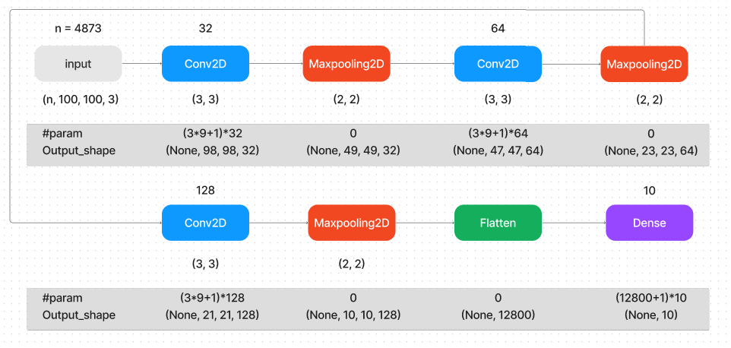
2.2. XÂY DỰNG MÔ HÌNH CNN
Mô hình 1:

Slide 10
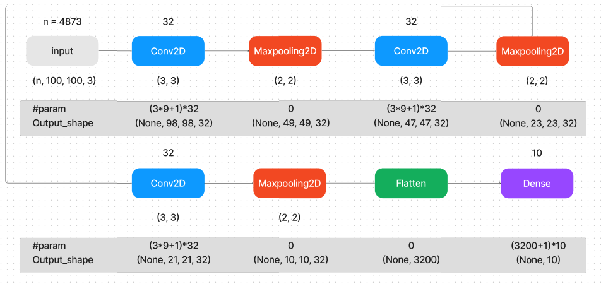
2.2. XÂY DỰNG MÔ HÌNH CNN
Mô hình 2:

Slide 11
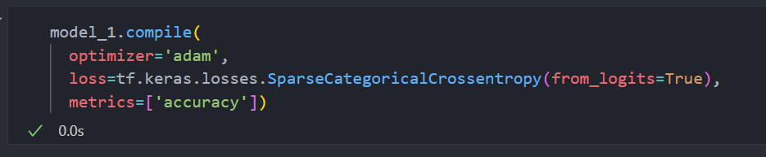
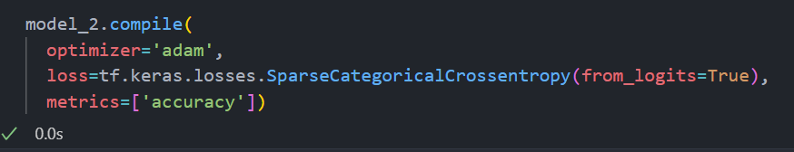
2.2. XÂY DỰNG MÔ HÌNH CNN
Biên dịch mô hình:

Slide 12
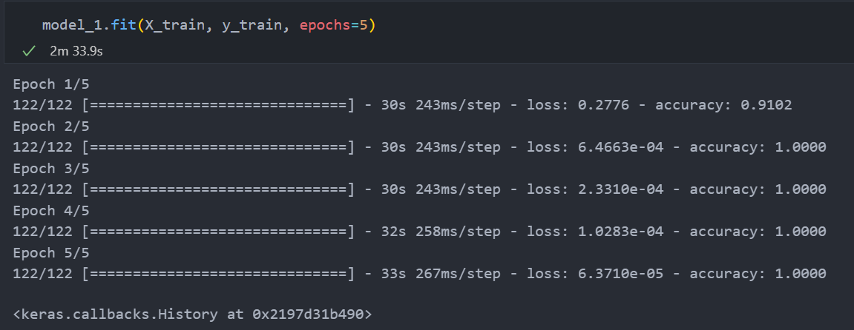
2.2. XÂY DỰNG MÔ HÌNH CNN
Huấn luyện mô hình 1:

Slide 13
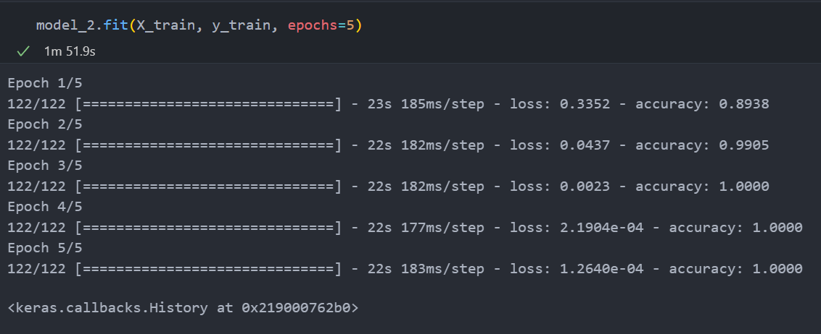
2.2. XÂY DỰNG MÔ HÌNH CNN
Huấn luyện mô hình 2:

Slide 14
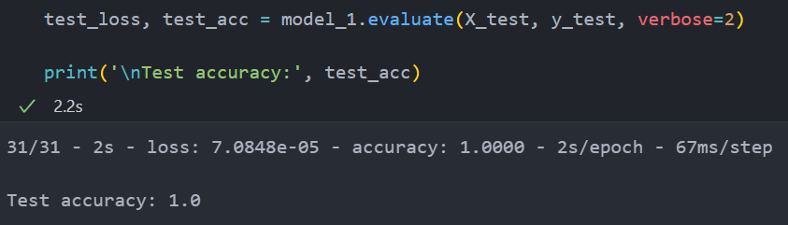
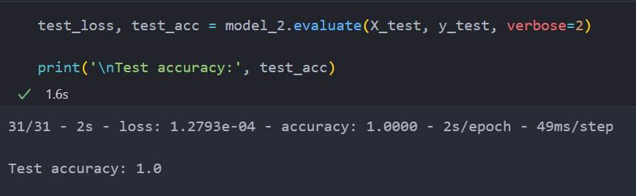
3. KẾT QUẢ THỰC NGHIỆM
Đối với dữ liệu test trên cả hai mô hình đều cho kết quả với độ chính xác là 100%.

Slide 15
Link datatset gốc:
https://www.kaggle.com/datasets/sshikamaru/fruit-recognition
Link Repo github + dataset được chuẩn hoá:
https://github.com/trankhoa2810/Fruits_Classification_CNN.git

Slide 16

CẢM ƠN THẦY VÀ CÁC BẠN ĐÃ LẮNG NGHE

